Slide 1

计算机组成原理综合实验课程
实验三
单周期CPU的设计与实现

Slide 2
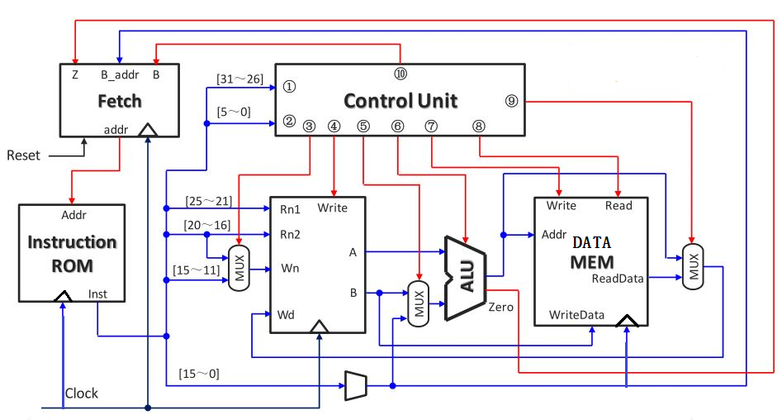
单周期计算机的结构图

Slide 3
MIPS_CPU的设计
从上图中除去指令存储器Instruction ROM、数据存储器DATA MEM以及最右边的32位2路选择器MUX，将剩余的电路封装成一个单周期的CPU（MIPS_CPU）模块。
MIPS_CPU模块的输入/输出信号如下：
输入信号：
Reset—复位信号
Clock—时钟信号
Inst—从指令存储器读出的指令码（32位）
Data—寄存器堆的写入数据（32位）

Slide 4
MIPS_CPU的设计
输出信号：
MemWrite—数据存储器DATA MEM的写信号
MemRead—数据存储器DATA MEM的读信号
MemtoReg—32位2路选择器的控制信号
Result—运算器ALU的输出结果（32位）
Addr—取指电路形成的下条指令的地址
b_data—寄存器堆的B口输出到数据存储器的写入端口

Slide 5
MIPS_CPU的设计
实验要求
用Verilog HDL语言编程实现MIPS_CPU；
生成并查看综合后的RTL层电路；
编写测试代码并仿真。

